Slide 1
Database 설계 및 SQL 작성

Slide 2
Database 설계 및 SQL 작성
박찬국 Project consultant
넷마블게임즈 R&D 본부 웹개발팀
넷마블게임즈 R&D 본부 기술PM팀
스마일게이트 SGS 기술PM팀

Slide 3
시작하며
Database 설계. 정말 중요한가요?
그렇다. 당신이 개발자라면!
Notes:
DBA(Database Administration)가 아니더라도, RDB(Relational Database)를 사용하는 개발자라면 데이터모델링은 꼭 알아야 한다.
물론 nomalization이나 optimizatio을 극도로 효율적으로 수행하는 것은 DBA의 롤이 맞을 수 있으나, 적어도 개발자라면 최소한의 설계 능력은 필요하다고 본다.

Slide 4
시작하며
왜죠?
효율적으로 Database를 관리하기 위해서
그게 뭐야… 누구나 할 수 있는 말이잖아요…

Slide 5
시작하며
효율적 이라는 말을 풀어서 이야기 해보자면…
첫번째로, 파급효과
두번째로, 데이터 품질
세번째로, 간결함
아…네… 그렇군요…
Notes:
생각보다 무거운 주제이며 모든 변수를 고려한 설계는 어렵다.

Slide 6
시작하며
우리는 이것만 챙기자.
파급효과와 간결함
Notes:
그래서 우리, 즉 in SSAFY에서는 최소한 이 두가지를 충족시키기 위한 데이터 모델링을 수행하도록 하자.

Slide 7

시작하며
파급효과와 간결함
시스템 구축에는 수많은 과정이 동반된다.
만약 병행 또는 통합 테스트 단계에서 데이터 모델의 변경을 진행한다면?
Notes:
시스템 구축이 완성되어 가는 과정에는 대규모의 데이터 이행을 성공적으로 수행하기 위한 많은 단위 테스트들이 수행되고 이러한 과정들이 반복된다. 각 단위 테스트들이 성공적으로 수행되고 완료되면 이를 전체를 묶어서 병행테스트, 통합테스트를 수행하게 된다. 만약, 이러한 시점에 데이터 모델의 변경이 불가피한 상황이 발생한다고 가정해 보자. 이를 위해서 데이터 구조의 변경에 따른 표준 영향 분석, 응용 변경 영향 분석 등 많은 영향 분석이 일어난다. 그 이후에 해당 분야의 실제적인 변경 작업이 발생하게 된다. 변경을 해야 하는 데이터 모델의 형태에 따라서 그 영향 정도는 차이가 있겠지만 이 시기의 데이터 구조의 변경으로 인한 일련의 변경작업은 전체 시스템 구축 프로젝트에서 큰 위험요소가 아닐 수 없다. 이러한 이유로 인해 시스템 구축 작업 중에서 다른 어떤 설계 과정보다 데이터 설계가 더 중요하다고 볼 수 있다.

Slide 8
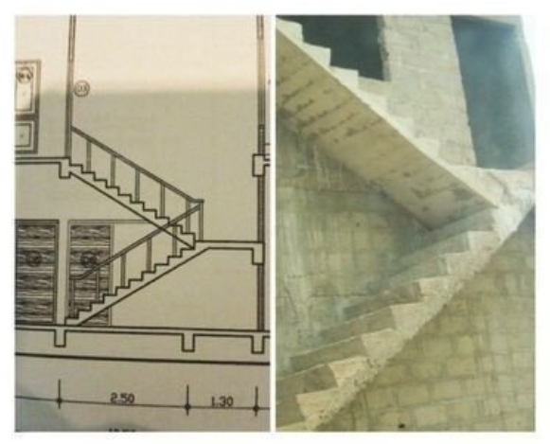
시작하며
파급효과와 간결함
데이터 모델은 구축할 시스템의 요구사항과 한계를 가장 명확하게 표현하는 도구
데이터 모델을 통해 많은 관련자들이 동일하게 이해하고 작업을 진행. 즉 설계도면
만약 데이터 모델을 통한 의사소통이 직관적이지 않다면?
Notes:
데이터 모델은 구축할 시스템의 정보 요구사항과 한계를 가장 명확하고 간결하게 표현할 수 있는 도구이다. 정보 요구사항을 파악하는 가장 좋은 방법은 수많은 페이지의 기능적인 요구사항을 파악하는 것보다 간결하게 그려져 있는 데이터 모델을 리뷰하면서 파악하는 것이 훨씬 빠른 방법이다. 데이터 모델은 건축물로 비유하자면 설계 도면에 해당한다. 이것은 건축물의 설계 도면이 건축물을 짓는 많은 사람들이 공유하면서 설계자의 생각대로 일사불란하게 움직여서 아름다운 건축물을 만들어 내는 것에 비유할 수 있다. 데이터 모델은 시스템을 구축하는 많은 관련자들이 설계자의 생각대로 정보요구사항을 이해하고 이를 운용할 수 있는 애플리케이션을 개발하고 데이터 정합성을 유지할 수 있도록 하는 것이다. 이렇게 이상적으로 역할을 할 수 있는 모델이 갖추어야 할 가장 중요한 점은 정보 요구사항이 정확하고 간결하게 표현되어야 한다는 것이다. 우리가 활용하고 있는 데이터 모델이 이와 같은 요소들이 충족된 모델인지를 확인해 볼 필요가 있다.

Slide 9
학습목표
서비스 완성도에 지대한 영향을 미치는 Database 설계를 미리 경험
설계문서를 작성하며 레퍼런스 축적
설계문서를 토대로 SQL을 작성하여, 효율적인 구현에 필요한 설계 방법에 대해 고민

Slide 10
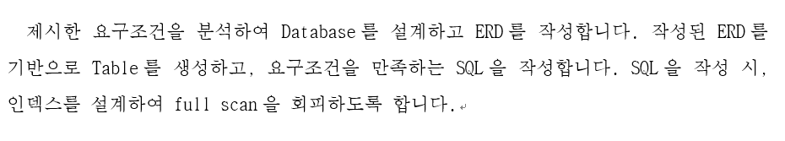
실습과제

Slide 11
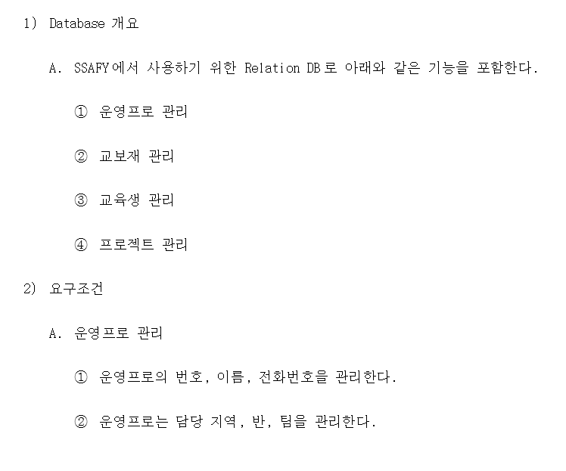
과제상세

Slide 12
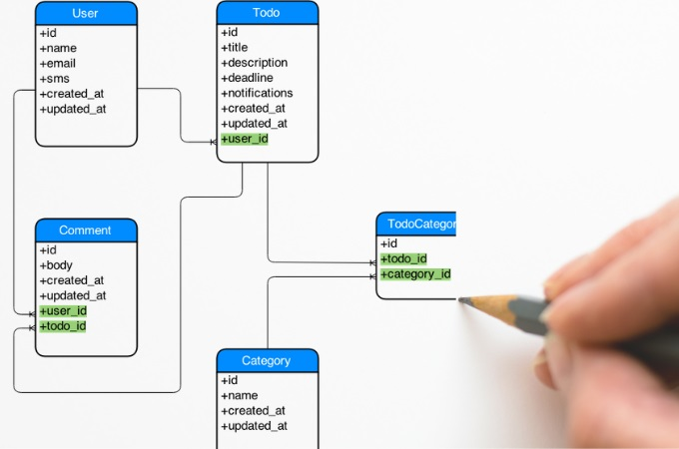
필요학습
ERD(Entity Relationship Diagram)
ERD를 통해서 협업하는 동료들과 프로젝트의 스펙을 커뮤니케이션 오류없이 이해할 수 있으며, 프로젝트의 스펙을 정의
Notes:
ERD : ERD는 특히 요구사항 단계에서 시스템 또는 프로젝트가 필요로 하는 정보를 기술하는 방법으로 DB에 저장되어야 할 정보의 타입 및 테이블간의 릴레이션을 직관적으로 보여준다. ERD를 통해서 협업하는 동료들과 프로젝트의 스펙을 커뮤니케이션 오류없이 이해할 수 있으며, 프로젝트의 스펙을 정의할 수 있다.
ERD를 작성할 수 있는 툴이 웹상에 많이 존재하고 있으며 어떤 툴을 사용해도 무방하다.

Slide 13
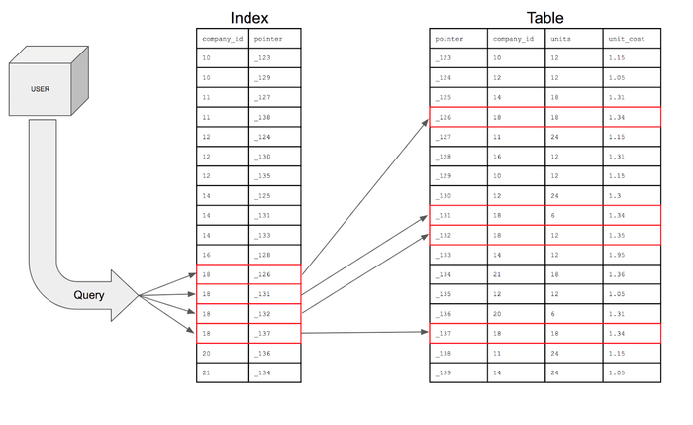
필요학습
Index
인덱스란 추가적인 쓰기 작업과 저장 공간을 활용하여 데이터베이스 테이블의 검색 속도를 향상시키기 위한 자료구조
Notes:
Index : DB에서 Table에 대한 동작 속도를 높여주는 자료구조를 말한다. 인덱스는 테이블 내의 1개의 컬럼, 혹은 여러 개의 컬럼을 이용하여 생성될 수 있다. 고속의 검색 동작뿐만 아니라 레코드 접근과 관련 효율적인 순서 매김 동작에 대한 기초를 제공한다. 인덱스를 저장하는 데 필요한 디스크 공간은 보통 테이블을 저장하는 데 필요한 디스크 공간보다 작다. 왜냐하면 보통 인덱스는 키-필드만 갖고 있고, 테이블의 다른 세부 항목들은 갖고 있지 않기 때문이다.
DB를 효율적으로 사용하기 위해 필수적으로 이해해야 하는 개념이다. Index의 활용 방식에 따라, 서비스가 처리할 수 있는 트래픽의 양은 물론 서비스의 안정성에도 지대한 영향을 미친다.

Slide 14
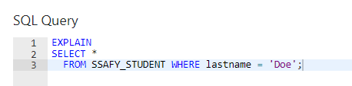
필요학습
실제 쿼리가 index를 타는지 확인하는 방법
Command : EXPLAIN

Slide 15
필요학습
실제 쿼리가 index를 타는지 확인하는 방법
Index를 안타는 경우
Index를 타는 경우

Slide 16
기대 결과
본 과제는 정답이 없다.
Notes:
본 과제는 정답이 없다. 이 과제의 가장 큰 특징입니다. 개요와 요구사항을 제시하더라도 개발자의 개발 성향이나 개발 철학에 따라 설계는 모두 다르게 나올 것 입니다. 하지만 정답이 없다고 어떻게 설계하던지 간에 결과가 똑같은 것은 아닙니다.
설계의 필요성은 실제 라이브 서비스를 운영하며 유지/보수를 수행해보아야 이해할 수 있는 영역으로, 개발 지망생 또는 주니어 개발자들의 대부분은 설계의 중요성을 크게 인식하지 못 합니다. 본 과제가 제시하는 요구사항을 보고, 본설계 방식에 따라 서비스의 개발기간은 물론 개발안정성 및 확장성, 유지보수의 효율성이 달라지게 됩니다.
개인의 생각에 맞게 설계를 진행해보고, SQL을 작성해 봅시다. 만약 SQL을 작성하고 실행계획을 확인하였을 때, ‘index가 너무 많이 필요해 비효율적이다‘, ‘SQL의 복잡도가 너무 높다‘ 등의 생각이 든다면, 본 과제의 목적은 충분히 달성되었습니다. 다음부터는 더 효율적인 방법으로 설계하게 될 테니까요.
본 과제가 여러분의 SSAFY 프로젝트를 수행하는데 도움이 되길 바랍니다.

